Slide 1
RAČUNARSKI ALATI - MATLAB
Uvod
Notes:
Presentation slide for courses, classes, lectures et al.

Slide 2
Šta je MATLAB
Softverski paket namenjen za rešavanje matematičkih problema, analizu podataka, numeričko izračunavanje i vizuelizaciju.
poseduje visoke performanse u numeričkim izračunavanjima i vizuelizaciji podataka.
MATrix LABoratory.
Interaktivni sistem (osnovni element je matrica).

Slide 3
Matlab je interpreter i programski jezik.
Moguće je integrisanje algoritama zasnovanih na MATLABu sa eksternim aplikacijama i jezicima kao što su: Fortran, C, C++, JAVA.
Programiranje i razvijanje algoritama je znatno brže i jednostavnije nego u većini programskih jezika poput Fortran-a, Pascal-a, C-a, ...

Slide 4
Matlab je razvijen krajem 1970-tih na univerzitetima New Mexico i Stanford kao pomoćno sredstvo za učenje studenata tehnike linearnoj algebri i numeričkim metodama kako bi im se olakšalo korišćenje tada postojećih programskih paketa LINPAK i EISPAK.
Nove verzije MATLABa napisane su u C-u, i izrađuje ih i distribuira kompanija The Math Works, www.mathworks.com.

Slide 5
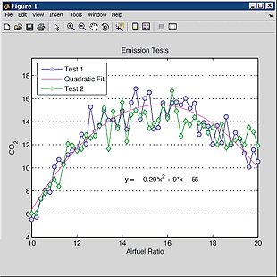
Veliki broj dodataka paketa (Toolbox) - proširuju standardni set funkcionalnosti.
SIMULINK omogućava simulaciju dinamike sistema u grafičkom okruženju, uključujući i složene nelinearne sisteme.
Za vizuelizaciju MATLAB omogućuva:
  2D grafike

Slide 6
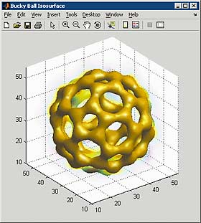
  3D grafike

Slide 7
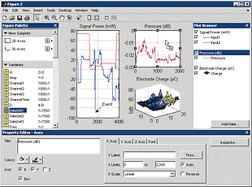
  Kreiranje i editovanje grafika
  Importovanje i eksportovanje grafičkih fajlova
  Obradu slika

Slide 8
Područja primene MATLABA
Simboličke matematike,
Simulacija, obrade slignala,
Obrada slika,
Upravljačke tehnike,
Statistike,
Fuzzy logike,
Neuronske mreže,
Bioinformatike, itd.

Slide 9
Dokumentacija i literatura
MATLAB Users Guide, www.mathworks.com
MATLAB Reference Guide, www.mathworks.com
MATLAB Primer, Kermit Sigmon, Third Edition, http://www.math.toronto.edu/mpugh/primer.pdf
MATLAB i dodatni moduli, Latinka Ćalasan, Menka Petkovska, Mikro Knjiga, Beograd, ISBN 86-7555-0-13-X
Materijal sa predavanja i vežbi

Slide 10
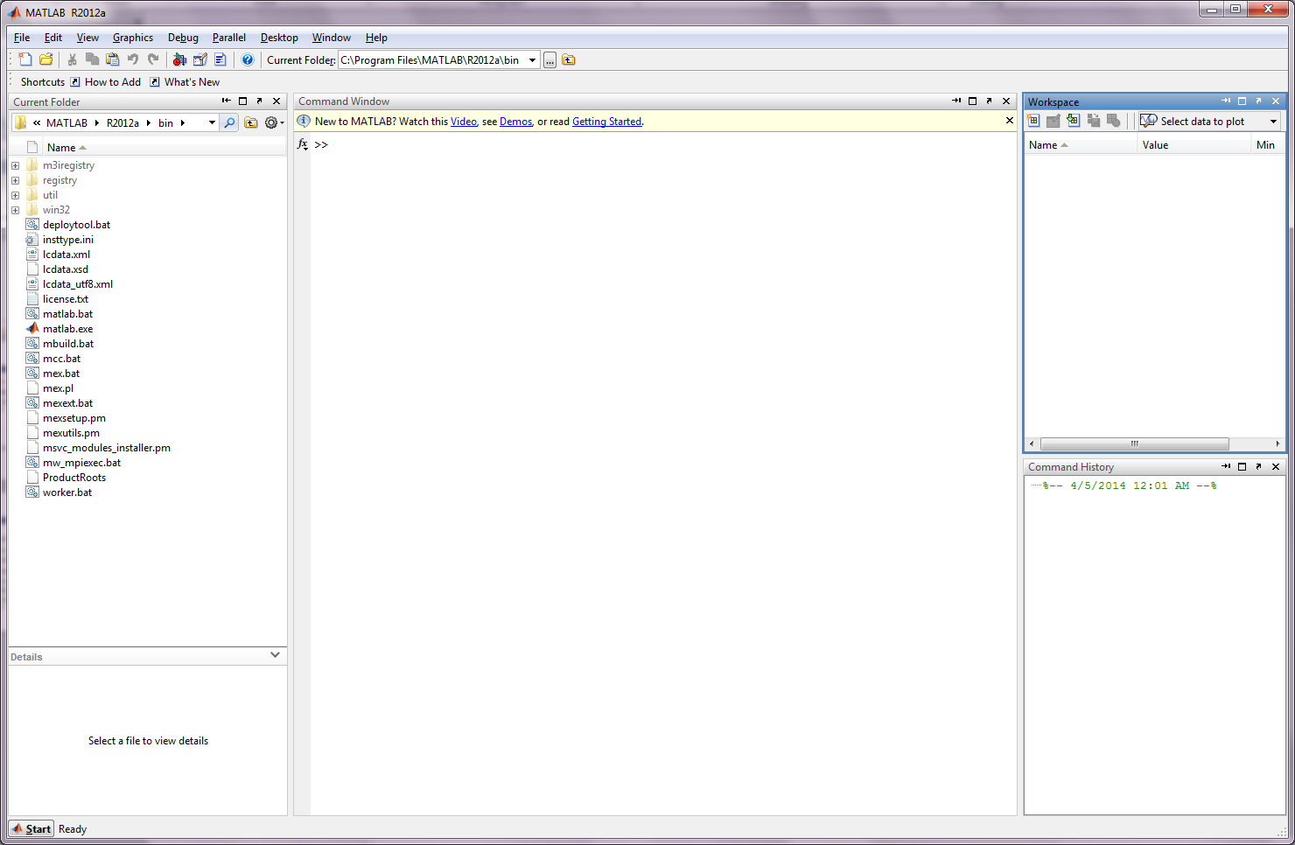
Matlab okruženje
4
Prozor radnog direktorijuma
Prozor radnog prostora
2
1
Komandni prozor
Prozor istorije komandi
3
5
Prozor detalja

Slide 11
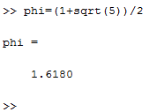
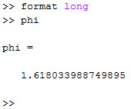
Elementarna izračunavanja
Zlatni presek
  Prikažimo više cifara
  Nema ponovnog izračunavanja samo se prikazuje 16 značajnih cifara date vrednosti

Slide 12
Prozori radne površine
Komandni prozor
  Matlab je interpreterski jezik
  Komande se unose u komandnu liniju na znak prompta (>>)
  clc – briše komandni prozor
  Neki specijalni karakteri
    >> - prompt (sistem je spreman da prihvati komandu)
    % - linijski komentar (ignoriše se ostatak linije do kraja reda)
    … - linija se nastavlja u sledećem redu
    CTRL+C – prekida izvršavanje tekuće komande
Radni prostor
  Sve promenljive koje se kreiraju u komandnom prozoru smeštaju se u (osnovni) radni prostor

Slide 13
Prozori radne površine
Istorija komandi
  Komande se moraju iznova unositi ako se želi njihovo ponovno izvršavanje
  Sve komande predate na izvršavanje su dostupne
    ↑,↓ - listaju se komande iz istorije komandi
    Unošenjem nekoliko karaktera formira se filter za komande iz istorije komandi. Dalje se ↑,↓ listaju komande samo one koje počinju datim karakterima
Radni direktorijum
  Nove datoteke se podrazumevano kreiraju na radnom direktorijumu
  Prvo se pretražuje radni direktorijum u potrazi za komandom
Prozor detalja
  Detalji trenutno selektovanog objekta u radnom direktorijumu

Slide 14
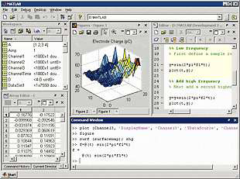

Slide 15
Promenljive u MATLAB-u
Imena promenljivih sastoje se od niza jednog do najviše 63 alfanumeričkog znaka ili znaka _ od kojih prvi znak imena mora biti slovo.
Velika i mala slova se smatraju različitim (CASE SENSITIVE).
Imena promenljivih ne smeju da budu jednaka ključnim rečima (komandama).
Ako su imena promenljivih jednaka imenima bibliotečkih potprograma, ovi potprogrami se ne mogu koristiti.

Slide 16

Promenljive
Imenovani prostor u memoriji
Sadržaj se koristi i menja
Ime promenljive počinje slovom i može sadržati slova cifre i podvlaku (_)
Razlikuju se mala i velika slova. AbC i abc su različita imena
>> A=3
A =
3
3
A

Slide 17
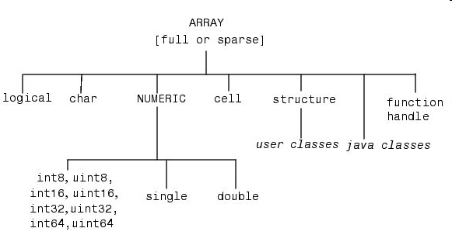
Tipovi podataka u MATLAB-u

Slide 18
Tipovi podataka
Tip (klasa) podataka
  Skup vrednosti
  Operacije
Numerički
  Celobrojni: int8, uint8, int16, uint16, int32, uint32, int64, uint64
  Pokretni zarez: single, double
Logički: logical
Znakovni: char

Slide 19
Kreiranje promenljive
Promenljiva se kreira naredbom dodeljivanja
  promenljiva=izraz
; na kraju komande ne proizvodi nikakav izlaz
a = 2;
b = 5;
a^b
ans =
32
x = 5/2*pi;
y = sin(x) % poziv ugrađene funkcije sin
y =
1
Ako se zada samo izraz, vrednost se dodeljuje ugrađenoj promenljivoj ans
% linijski komentar ostatak linije se ignoriše
() u zgradama se zadaju parametri funkcije

Slide 20
Tip vrednosti promenljive
Sve brojne vrednosti su podrazumevano tipa double
Tip vrednosti izraza u naredbi dodeljivanja određuje tip promenljive
a = 2^5
a =
32
b = int8(23)
b =
23
c=single(3*10^5)
c =
300000
r=input(‘Unesite vrednost: ’)
Unesite vrednost: _
Naziv tipa je ujedno i funkcija kojom se kreiraju vrednosti toga tipa

Slide 21
Tip podataka double
Osnovni tip podataka u MATLAB-u je double
ANSI/IEEE Standard 754 format:
Odgovarajuća realna vrednost je: (-1)^{s} (1.f) 2 ^{(E-1023)}
  Relativna greška: eps = 2⁻⁵² ≈ 10⁻¹⁶
  Minimalna rednost: realmin = 2⁻¹⁰²² ≈ 10⁻³⁰⁸
  Maksimalna vrednost: realmax = (2-eps)*2¹⁰²³ ≈ 10³⁰⁸
  eps, realmin and realmax su ugrađene promenljive u MATLAB-u
    Ujedno i funkcije koje vraćaju odgovarajuće vrednosti datog tipa vrednosti u pokretnom zarezu (single, double)
    eps('single') ≈ 10⁻⁷
s
E (11 bits)
f (52 bits)

Slide 22
Ugrađene promenljive
pi: π
i, j: sqrt(-1)
Inf: Beskonačnost (1/0)
NaN: Not-a-Number (0/0)
ans: poslednja izračunata vrednost izraza se čuva pod ovim imenom

Slide 23
Nizovi u Matlab-u
Niz: Uređena kolekcija podataka istog tipa
Matrica: Dvodimenzionalni niz organizovan po vrstama i kolonama
Vrsta 1
Vrsta 2
Vrsta 3
mat(3,2)
Vrsta 4
Kol 1
Kol 2
Kol 3
Kol 4
Kol 5

Slide 24
Matrice
Osnovna struktura podataka u MATLAB-u.
  MATrix LABoratory
Indeks prve vrste (kolone) je 1
Skalar je matrica formata 1x1 (1 vrsta i 1 kolona)
Vektor je jednodimenzioni niz
  Vektor vrste je matrica formata 1xn (1 vrsta i n kolona)
  Vektor kolone je matrica formata nx1 (n vrsta i 1 kolona)
Niz može imati i više od dve dimenzije i to je array u MATLAB-u.

Slide 25
Matrice
a=1
matrica formata 1x1 → 1 element
1 2
3 4
5 6
b=
matrica formata 3x2 → 6 elemenata
c=[1 2 3 4]
matrica formata1x4 → 4 elementa, vektor vrste
1
3
5
d=
matrica formata 3x1 → 3 elementa, vektor kolone
b(2,1)→3 c(3)→3 d(2)→3
Vrsta #
Kolona #

Slide 26
Vektori i Matrice
A =
4
1 6 11 16 21
2 7 12 17 22
3 8 13 18 23
4 9 14 19 24
5 10 15 20 25
A (2,4)
10
1
6
2
8
1.2
9
4
25
A (17)
7.2
5
7
1
11
>>A=[4, 10, 1, 6, 2
8, 1.2, 9, 4, 25
7.2, 5, 7, 1, 11
0, 0.5, 4, 5, 56
23, 83, 13 0 10 ];
0
0.5
4
5
56
23
83
13
0
10
>>A=[4, 10, 1, 6, 2; 8, 1.2, 9, 4, 25; 7.2, 5, 7, 1, 11; 0, 0.5, 4, 5, 56; 23, 83, 13 0 10 ];

Slide 27
Vektori i Matrice
>>A=[2 7 4];
>>B=[2; 7; 4];
>>C=[2 7 4;3, 8, 9];
2
7
4
Vektor vrste
2
7
Vektor kolone
4
2
7
4
Matrica 2D niz
3
8
9
Praznina/, : separatori kolona
Novi red/; : separatori vrsta

Slide 28
Operator :
>> 1:5
ans =
1 2 3 4 5
>> x=5:-1:1
x =
5 4 3 2 1
>> 1:0.9:6
ans =
1.0000 1.9000 2.8000 3.7000 4.6000 5.5000
linspace(start,end,number) Kreira vektor vrste koji je aritmetički niz sa number elemenata. Prvi element ima vrednost start a poslednji ima vrednost end.
Kreira vektor vrste
Inkrement je podrazumevano 1 inače može biti proizvoljan
Poslednji element je uvek manji ili jednak od gornje granice

Slide 29
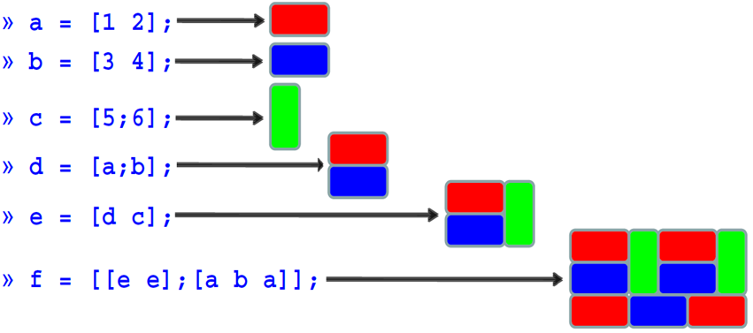
Operator []
Konkatenacija
  Horizontalna: praznina/, : broj vrsta mora biti jednak
  Vertikalna: novi red/; : broj kolona mora biti jednak

Slide 30
Podmatrica/indeksiranje
1 2 3 4 5
A =
4
1 6 11 16 21
2 7 12 17 22
3 8 13 18 23
4 9 14 19 24
5 10 15 20 25
10
1
6
2
1
2
3
4
5
8
1.2
9
4
25
A(1:5,5)
A(:,5)
A(21:25)
A(1:end,end)
A(:,end)
A(21:end)’
7.2
5
7
1
11
A(3,1)
A(3)
0
0.5
4
5
56
23
83
13
0
10
A(4:5,2:3)
A([9 14;10 15])
U zagradama () se specificira
  indeks vrste,indeks kolone
  matrica čiji elementi su linearni indeksi (matrično indeksiranje)
Operator : specificira opseg/sve vrednosti indeksa
Lista indeksa se zadaje u []
end specificira maksimalnu vrednost odgovarajućeg indeksa

Slide 31
Podmatrica/indeksiranje
n
4
6
5
7
1
3
8
9
7
5
4
6
1
2
8
A=
A(:)
m
A(1,2) → 7
A(:,1) → [4
6
5]
A(1,4:-1:2) → [5 8 7]
A([1,1],[5,2]) → [1 7
1 7]
A(5) → 1
A([1:4:10]) → [4 1 7]
A([3;2;7]) → [5
6
8]
A([5,11;8,3]) → [1 4
9 5]
1:end

Slide 32
Rad sa matricama
>> a=[0,0,0,0
0,0,0,0
0,0,0,0]
  a =
  0 0 0 0
  0 0 0 0
  0 0 0 0
>> a(1,4)=1
  a =
  0 0 0 1
  0 0 0 0
  0 0 0 0
>> a(2:3,1:2)=1
  a =
  0 0 0 1
  1 1 0 0
  1 1 0 0
>> a(2:3,1:2)=[1,1;1,1];
>> a(:,3:4)=[]
  a =
  0 0
  1 1
  1 1
[] prazna matrica (formata 0x0)
Brisanje vrsta ili kolona matrice se vrši dodeljivanjem prazne matrice

Slide 33
Proširivanje vektora/matrice
>> A=1:3
A =
1 2 3
>> A(4:6)=5:2:9
A =
1 2 3 5 7 9
>> B=1:2
B =
1 2
>> B(5)=7;
B =
1 2 0 0 7
>> C=[1 2; 3 4]
C =
1 2
3 4
>> C(:,3)=[5;6]
C =
1 2 5
3 4 6
>> C(3,5)=7
C =
1 2 5 0 0
3 4 6 0 0
0 0 0 0 7

Slide 34
Nizovi karaktera
Proizvoljan tekst između jednostrukih navodnika ' '
>>str= 'Ciao !!!'
str =
Ciao !!!
C | i | a | o |  | ! | ! | !
Matrica formata1x8
>>str= ['Ciao', ' ', '!!!']
str =
Ciao !!!
Isti efekat se može dobiti horizontalnim spajanjem operatorom []
Vertikalnim spajanjem nizova karaktera (moraju biti iste dužine) dobijaju se matrice karaktera

Slide 35
Aritmetički operatori
  Sabiranje +
  Oduzimanje –
  Matrično množenje *
  Matrično desno deljenje /
    X=B/A, X je rešenje sistema X*A=B
  Matrično levo deljenje
    X=A\B, X je rešenje sistema A*X=B
  Matrično stepenovanje ^
  Transponovanje sa konjugovanjem ’
  Množenje (po elementima) .*
  Desno deljenje (po elementima) ./
  Levo deljenje (po elementima) .\
  Stepenovanje (po elementima) .^
  Transponovanje .’

Slide 36
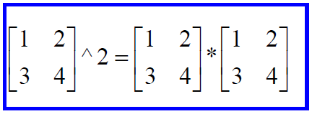
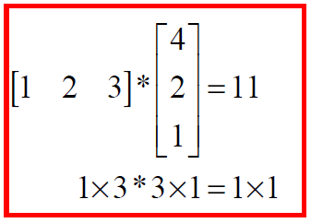
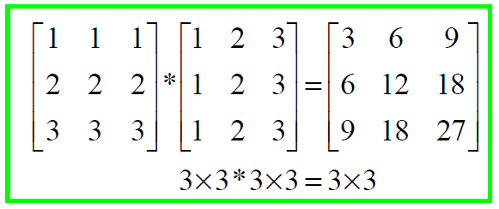
Aritmetički operatori
>>A=[1 2;3 4];
>>B=A*A
B =
7 10
15 22

Slide 37
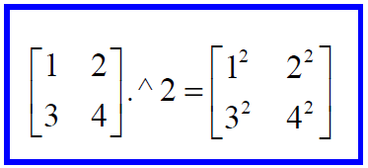
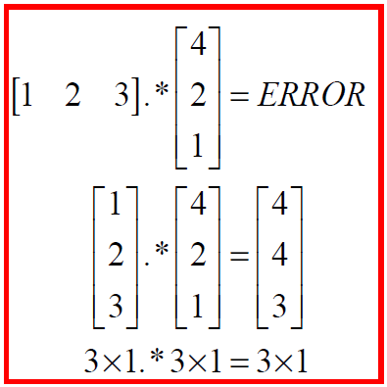
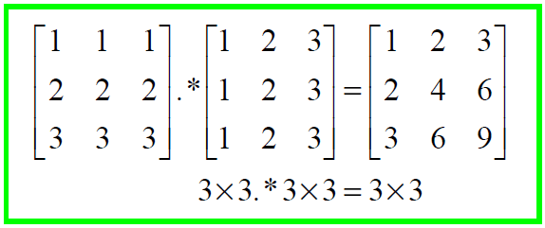
. Operatori
>>A=[1 2;3 4];
>> B=A.*A
B =
1 4
9 16
Formati matrica moraju biti identični sem ako je neki od operatora skalar (u tom slučaju se skalar proširuje do matrice odgovarajućeg formata)

Slide 38
Relacioni operatori
Manje <
Veće >
Manje ili jednako <=
Veće ili jednako >=
Jednako ==
Različito ~=
>> 2+3~=5
ans =
0
>> [1,2;3,4]>[1,3;-3,5]
ans =
0 0
1 0

Slide 39
Logički operatori
Negacija ~
Konjukcija & (&&)
Disjunkcija | (||)
>> a=[0,0,1,1];
>>b=[0,1,0,1];
>> a&b
ans =
0 0 0 1
>> a|~b
ans =
1 0 1 1
Kratko spojeni operatori
  &&, ||
Vrednost drugog operanda se ne izračunava ako se može utvrditi vrednost čitavog izraza
  0 && ? → 0
  1 || ? → 1
y==0 || x/y>0
Ako y ima vrednost 0 vrednost izraza je true (ne izračunava x/y>0, odnosno ne deli sa 0)

Slide 40
Logičko indeksiranje
>> r=1:3:12
r =
1 4 7 10
>> ind=r>4
ind =
0 0 1 1
>> r(ind)
ans =
7 10
>> R=[1,2,3;4,5,6]
R =
[1 2 3
4 5 6]
>> ind=rem(R,2)==0
ind =
[0 1 0
1 0 1]
>> R(ind)
ans =
[4
2
6]
Matrica logičkih indeksa je istog formata kao i matrica koja se indeksira
Rezultat logičkog indeksiranja vektora je vektor
Rezultat logičkog indeksiranja matrice (koja nije vektor) je vektor kolone

Slide 41
Informacije o tipu podataka
classs(x): Vraća tip vrednosti x
isnumeric(x), islogical(x), ischar(x): Testira da li je vrenost x numerička, logička ili znakovna
isa(x, ‘naziv tipa’): Da li je x datog tipa
isreal(x): Testira da li je vrednost x realna (ne kompleksna)
isfinite(x), isnan(x), isinf(x) : Testira da li je vrednost x konačna, NaN odnosno Inf
intmax(‘celobrojni tip’), intmin(‘celobrojni tip’), realmax(‘realni tip’), realmin(‘realni tip’): Vraćaju maksimalnu odnosno minimalnu vrednost datog tipa

Slide 42
Informacije o matrici
length(x): Ako je x vektor vraća dužinu vektora x. Ako je x matrica vraća maksimalni broj elemenata po svim dimenzijama
size(x): Format matrice x
ndims(x): Broj dimenzija matrice x
numel(x): Broj elemenata matrice x

Slide 43
Elementarne matematičke funkcije
log(x): Prirodni logaritam
exp(x), sqrt(x), abs(x), sign(x), sin(x), cos(x), …, asin(x), acos(x), …
round(x): Zaokruživanje prema najbližem celom broju
ceil(x), floor(x), fix(x): Zaokruživanje prema ∞,- ∞ odnosno prema 0
ceil(5.4) =6; ceil(-5.4)=-5
mod(x,y), rem(x,y): ostatak pri deljenju
Ako je A matrica, fun(A) se izračunava na svakom pojedinačnom elementu

Slide 44
Funkcije za kreiranje matrica
zeros(m), zeros(m,n): kreira kvadratnu odnosno pravougaonu nula matricu
ones(m), ones(m,n): kreira kvadratnu odnosno pravougaonu matricu jedinica
eye(m), eye(m,n): kreira kvadratnu odnosno pravougaonu jediničnu matricu
rand(m), rand(m,n): kreira kvadratnu odnosno pravougaonu matricu slučajnih brojeva iz (0,1)
diag(x): kreira matricu čija je glavna dijagonala vektor x

Slide 45
Logičke funkcije
any(x): Ako je x vektor vraća 1(true) ako bar jedan elemenat vektora ispunjava uslov x inače vraća 0(false). Ako je x matrica test se vrši po kolonama i vraća se vektor logičkih vrednosti: [any(x(:,1)), any(x(:,2)), …, any(x(:,n))]
all(x): Ako je x vektor vraća 1(true) ako svi elementi vektora ispunjavaju uslov x inače vraća 0(false). Ako je x matrica test se vrši po kolonama i vraća se vektor logičkih vrednosti: [any(x(:,1)), any(x(:,2)), …, any(x(:,n))]
find(x): Vraća linearne indekse elemenata koji ispunjavaju dati uslov

Slide 46
Funkcije za obradu vektora
Prihvataju i matricu kao argument, u tom slučaju je rezultat vektor čiji su elementi rezultati obrade po kolonama.
min(x), max(x), mean(x): Minimum, maksimum odnosno srednja vrednost elemenata vektora
sum(x), prod(x): Suma odnosno proizvod elemenata vektora
sort(x): Sortira elemente vektora u rastući poredak

Slide 47
Funkcije za obradu matrice
det(x): Determinanta kvadratne matrice x
inv(x): Inverzna matrica kvadratne matrice x
diag(x): Vrača vektor glavne dijagonale matrice x
rot90(x): Rotacija matrice za 90 stepeni suprotno od kretanja kazaljke na časovniku
fliplr(x): Okreće matricu x oko vertikalne ose
flipud(x): Okreće matricu x oko horizontalne ose
triu(x): Gornje trougaona matrica matrice x
tril(x): Donje trougaona matrica matrice x
reshape(x, m, n): Kreira matricu formata mxn od matrice x

Slide 48
Funkcije za obradu stringova
blanks(n): Kreira vektor praznina dužine n
findstr(s1,s2): Traži pojavljivanja stringa s2 u s1 i vraća indekse u s1 na kojima počinju nađena pojavljianja
isstr(s): Vraća 1(true) ako je s string inače vraća 0(false)
lower(s), upper(s): Mala u velika slova i obratno
strcat(s1,s2,…), strvcat(s1,s2,…): Horizontalno/Vertikalno spajanje stringova s1, s2, … U slučaju vertikalnog spajanja vrši se dopuna prazninama kako bi rezultat bio matrica
char(s1,s2,…): Formira matricu čije su vrste stringovi s1,s2,… pri tome vrši dopunu prazninama kako bi se formirala matrica
num2str(x), int2str(x): Vraća string reprezentaciju od x
str2num(x): Konvertuje string reprezentaciju u odgovarajuću numeričku

Slide 49
Format ispisa
>> value = 12.345678901234567;
format short → 12.3457
format long → 12.34567890123457
format short e → 1.2346e+001
format long e → 1.234567890123457e+001
format short g → 12.346
format long g → 12.3456789012346
format rat → 1000/81

Slide 50
Učitavanje sa tastature
input('tekst') unos brojne vrednosti sa tastature
input('tekst', 's') unos stringa (niza znakova) sa tastature
>>x=input('Unesite vrednost: ')
Unesite vrednost: 2+3*5
X =
17
>>adresa=input('Unesite adresu: ', 's')
Unesite adresu: Kraljice Marije 16
adresa =
Kraljice Marije 16
Može se uneti i izraz

Slide 51
Ispis na ekran
disp(x) ispisuje samo vrednost od x
>> 'Hello‘
ans =
Hello
>> disp( 'Hello' );
  Hello
>>x=5;
>>x
ans =
5
>> disp(x)
  5
Mora se izvršiti konverzija da bi
svi podaci bili znakovnog tipa
>>adresa= 'Kraljice Marije ';
>> disp( ['Masinski Fakultet ' adresa int2str(16) ] );
  Masinski Fakultet Kraljice Marije 16

Slide 52
Radni Prostor
who/whos: lista trenutni sadržaj/detaljni sadržaj radnog prostora
>> whos
Name Size Bytes Class Attributes
A 3x3 72 double
a 1x1 4 single
x 1x6 12 char
y 3x1 12 int32
clear x y z …: briše kompletan sadržaj radnog prostora odnosno samo promenljive koje su navedene
>> clear A x
>> whos
Name Size Bytes Class Attributes
a 1x1 4 single
y 3x1 12 int32

Slide 53
Help sistem
help: Lista raspoložive sekcije. Neke od sekcija su:
  general - Naredbe opšte namene
  datatypes, ops - Tipovi podataka/Operatori i specijalni karakteri
  elfun, specfun - Elementarne/Specijalne matematičke funkcije
  elmat, matfun - Elementarne/Specijalne matrične funkcije
  strfun - Funkcije za rad sa stringovima
  polyfun - Polinomi i interpolacija
  graph2d, graph3d – 2D/3D grafika
  iofun – Ulazno/Izlazne funkcije
  lang - Konstrukcije programskog jezika
help sekcija: Lista sadržaj date sekcije
lookfor ključna_reč: Pretražuje help sistem po datoj ključnoj reči

